Slide 1
講師：林業峻
CSIE, NTU
6 / 26, 2010
PHP+MySQL互動式網頁程式設計班
PHP+MySQL資料庫語法與應用

Slide 2
課程大綱
MySQL資料庫概論
安裝xampp
使用phpMyAdmin
MySQL基礎語法
用PHP存取MySQL資料庫

Slide 3








資料的架構
MySQL中資料儲存的儲存由以下元件構成：
  資料庫
  資料表
  欄位
  資料
資料表
(會員名單)
姓名
帳號
密碼
欄位
Joe
joe123
1234
…
資料
資料表
(留言板)
留言人
主題
留言時間
來源IP
內容
資料庫
Joe
問候
09/04/01
140.112.xxx.xxx
你好…
…
資料表
(相簿)
拍攝者
主題
發佈時間
檔案名稱
檔案大小
Joe
風景
09/04/01
pic.jpg
100KB
…

Slide 4
課程大綱
MySQL資料庫概論
安裝xampp
使用phpMyAdmin
MySQL基礎語法
用PHP存取MySQL資料庫

Slide 5
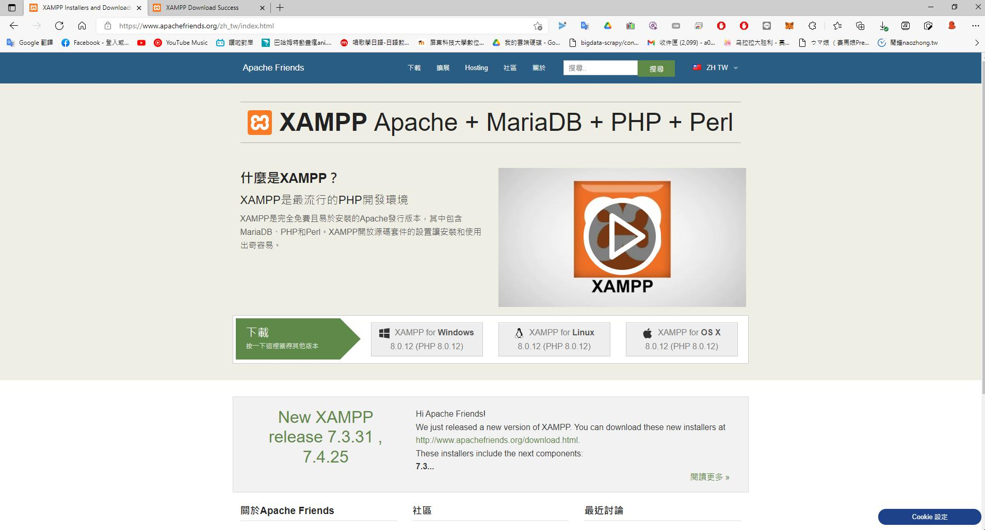
XAMPP下載
Xampp官網：點我

Slide 6
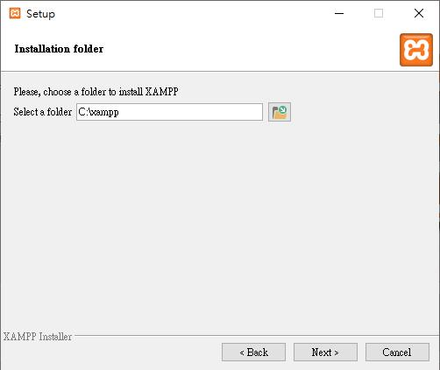
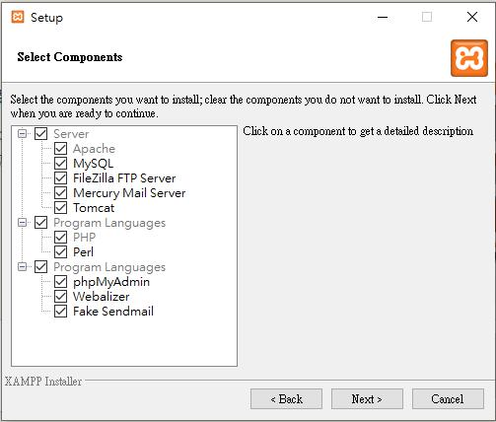
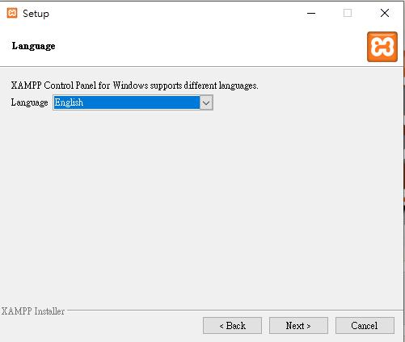
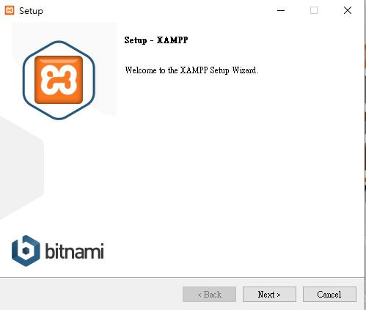
XAMPP安裝

Slide 7
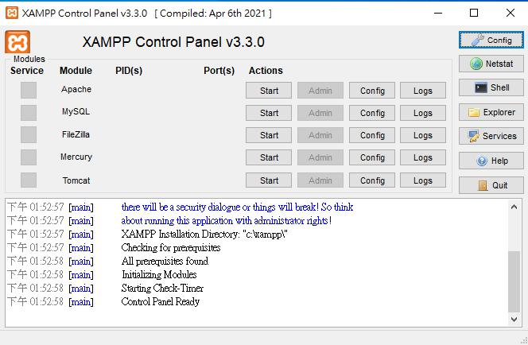
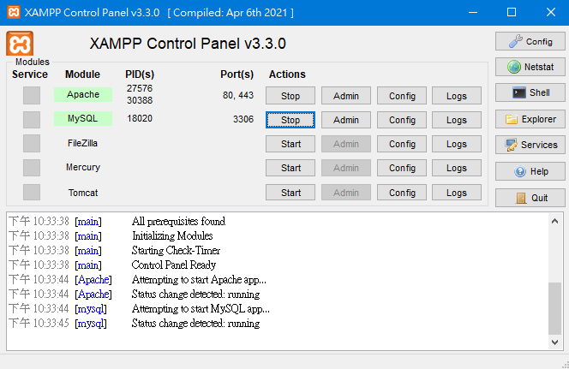
XAMPP控制台
點選Apache和MySQL的Start，再點選MySQL的Admin

Slide 8
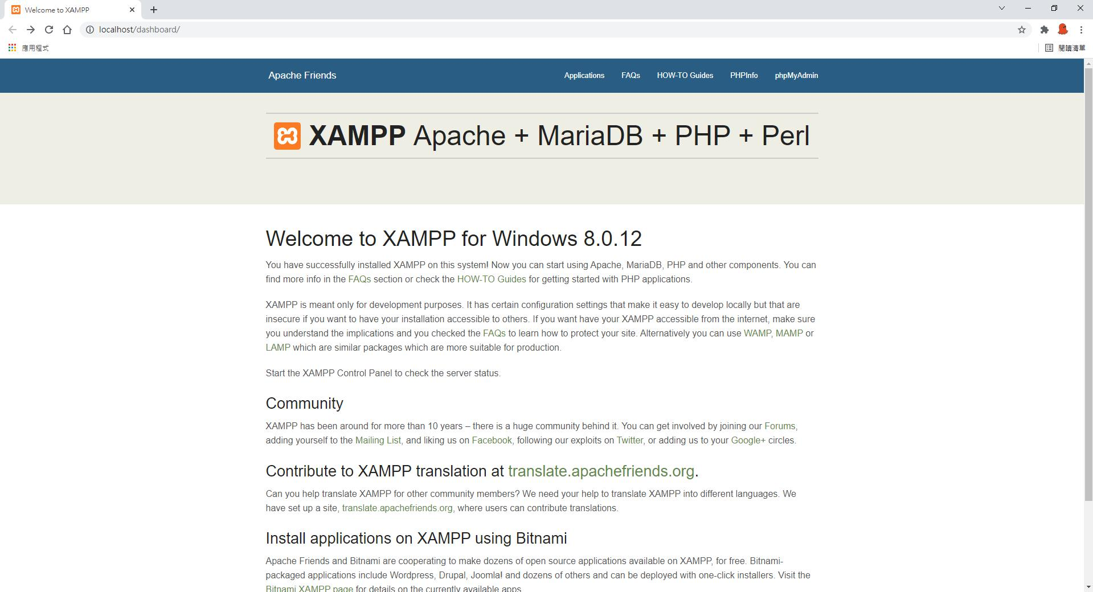
phpMyAdmin

Slide 9
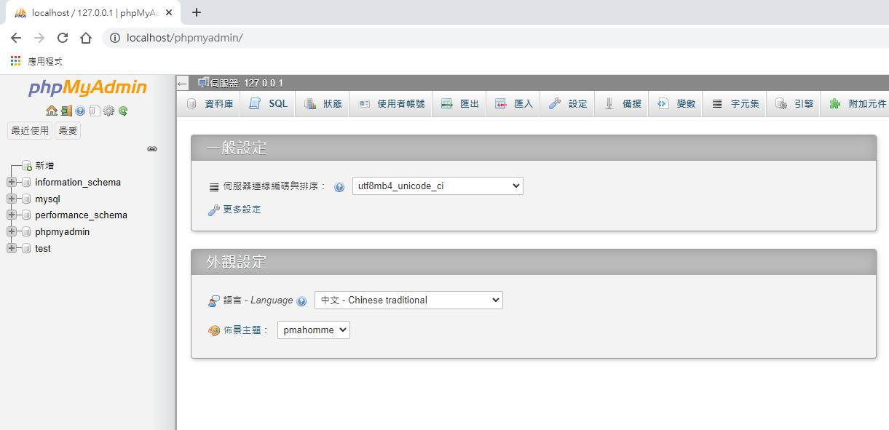
phpMyAdmin
點選使用者帳號

Slide 10
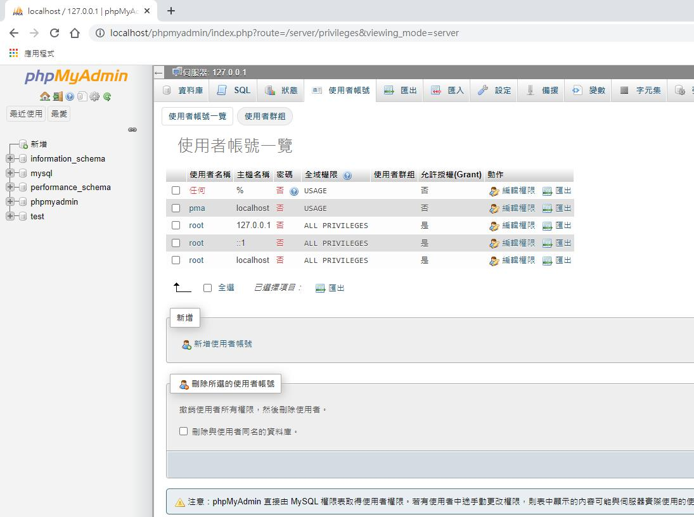
phpMyAdmin
點選新增使用者帳號

Slide 11
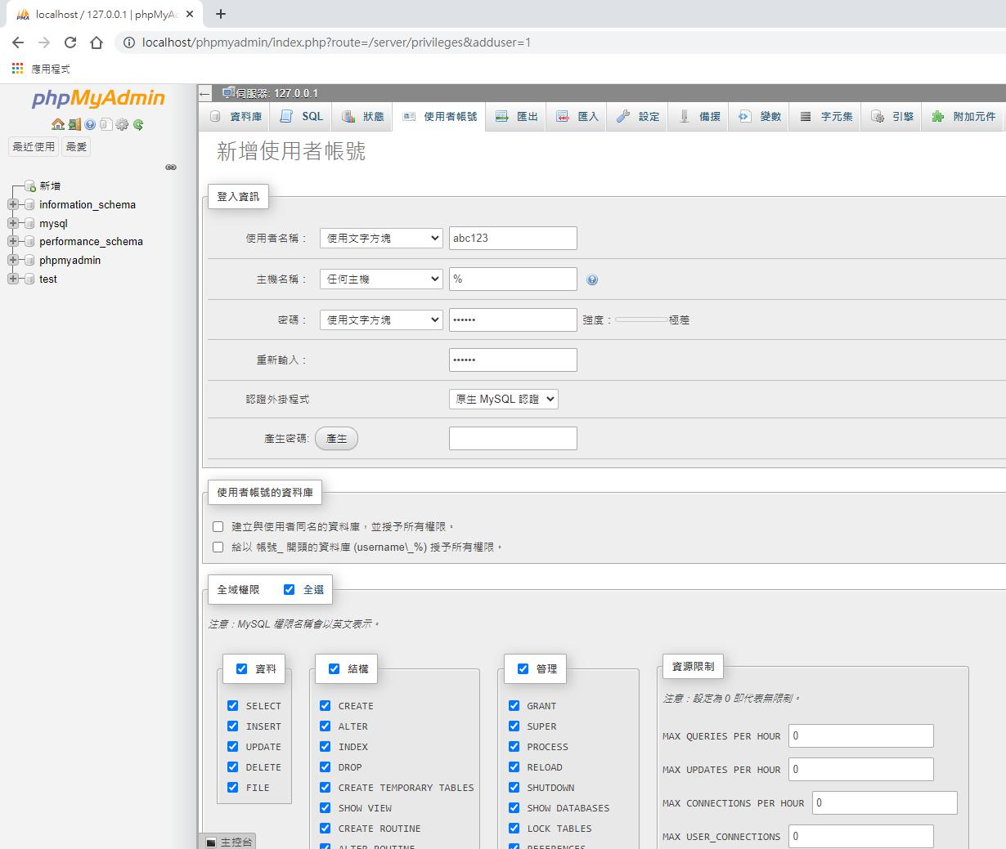
phpMyAdmin
輸入使用者名稱(帳號)、密碼，將全域權限打勾，點擊下方的執行

Slide 12
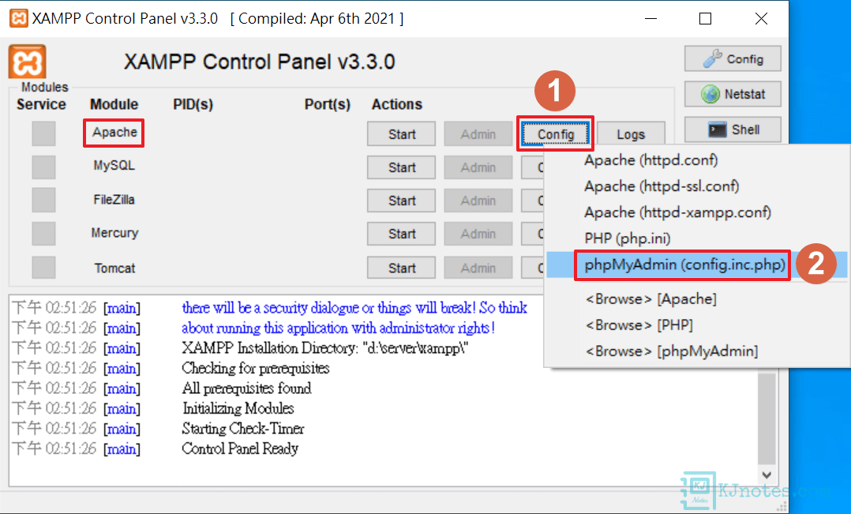
修改XAMPP驗證方式
開啟config.inc.php

Slide 13
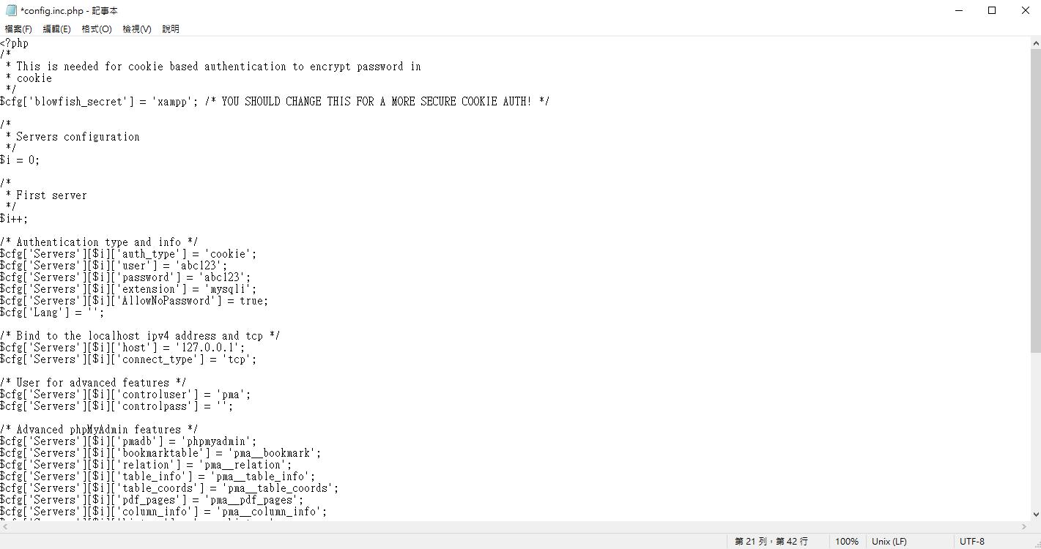
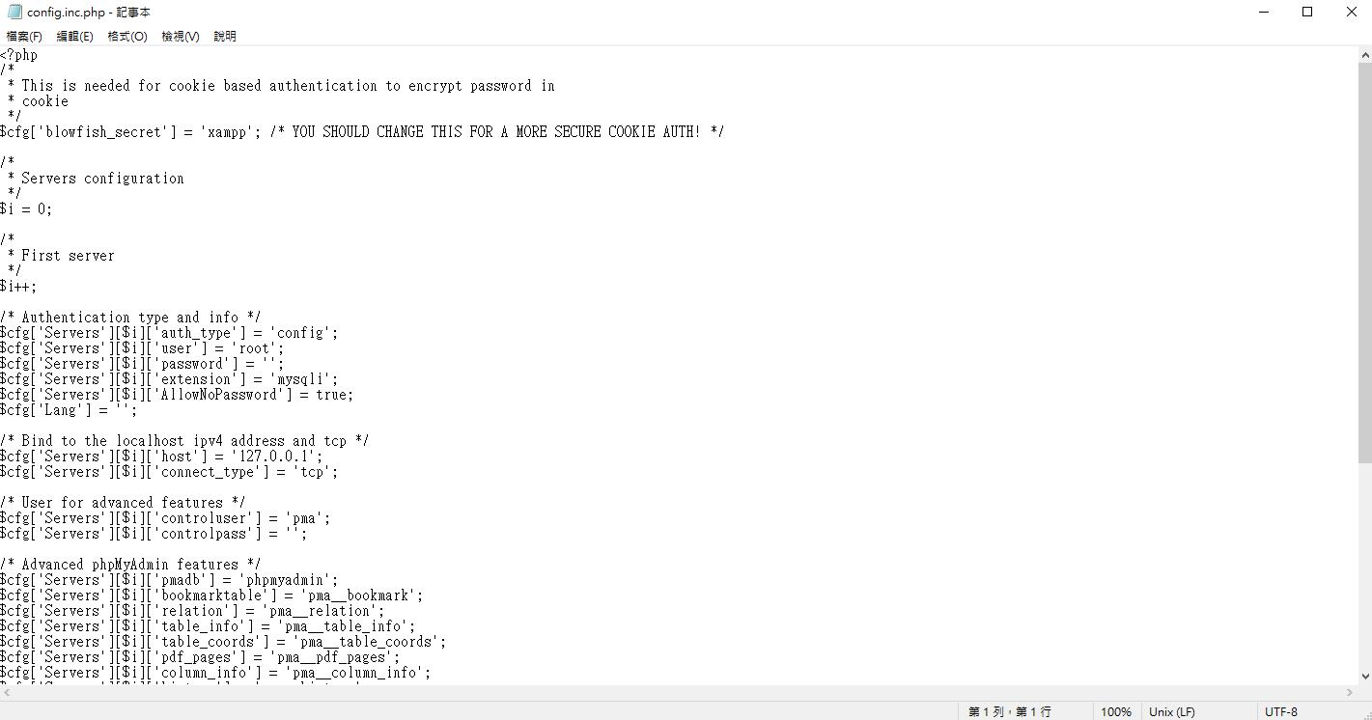
修改XAMPP驗證方式
將auth_type的config修改成cookie
User跟password都修改成剛剛創建的

Slide 14
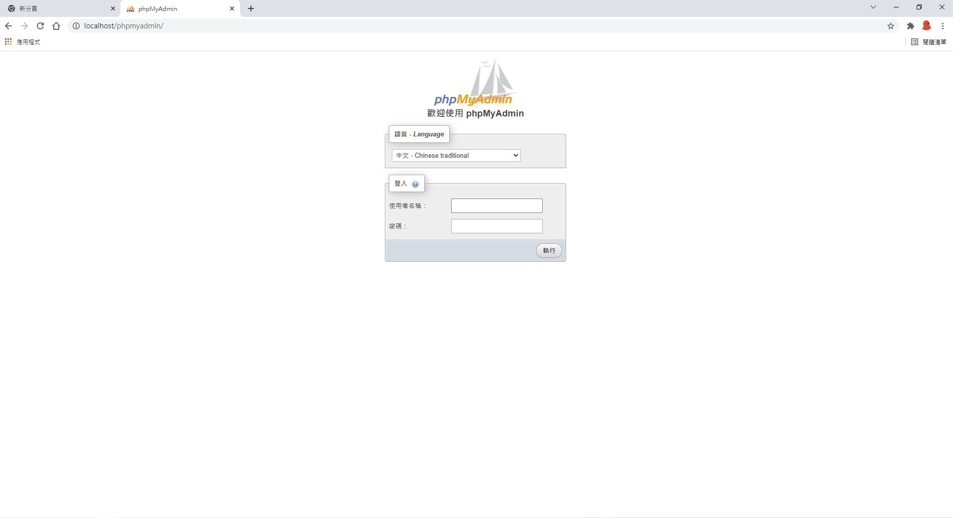
重新登入MySQL
再次點選MySQL的Admin，進行登入。

Slide 15
課程大綱
MySQL資料庫概論
安裝xampp
使用phpMyAdmin
MySQL基礎語法
用PHP存取MySQL資料庫

Slide 16
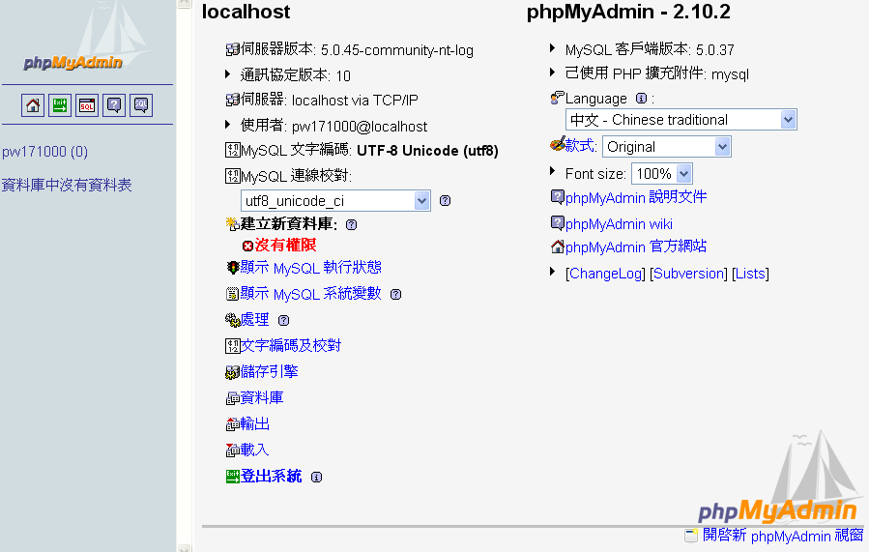
使用phpMyAdmin
登入phpMyAdmin主機後，輸入帳號密碼後試著進行以下操作：
  建立資料表
  編輯欄位
  新增資料
  修改資料
  刪除資料

Slide 17
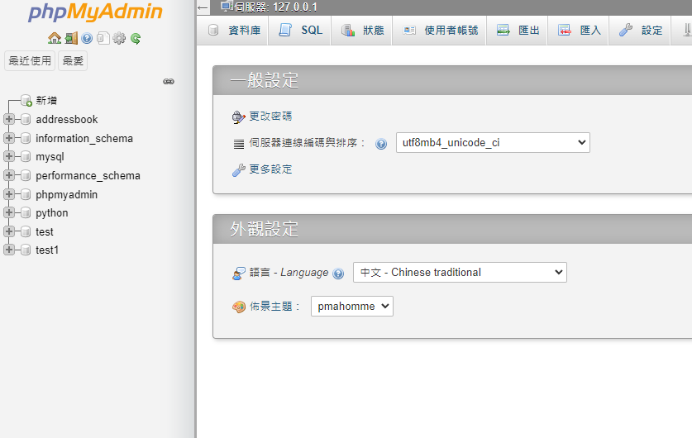
建立資料庫
點選左方新增資料庫
資料庫

Slide 18
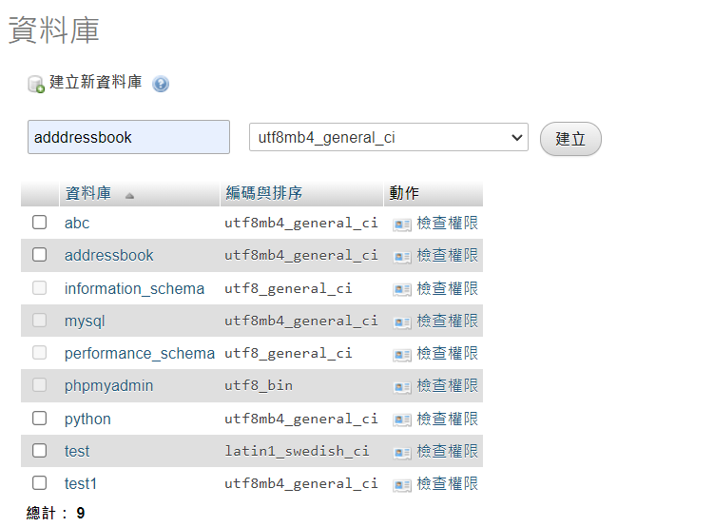
建立資料庫
輸入資料庫名稱

Slide 19
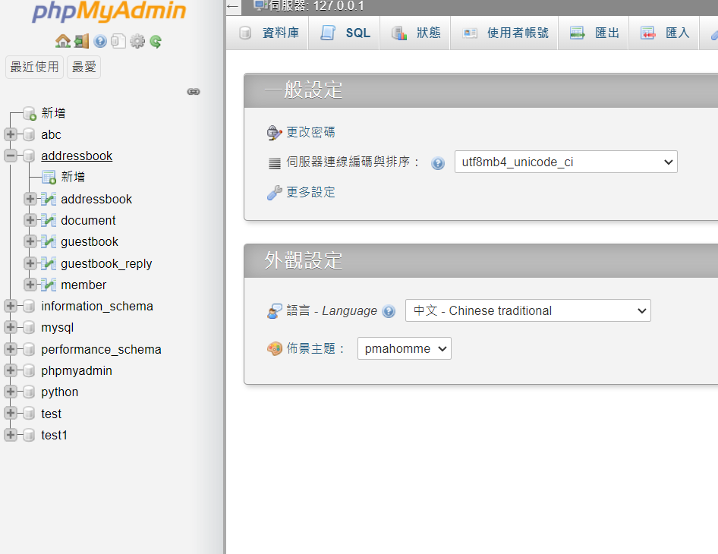
建立資料表
點選左方資料庫名稱
資料庫

Slide 20
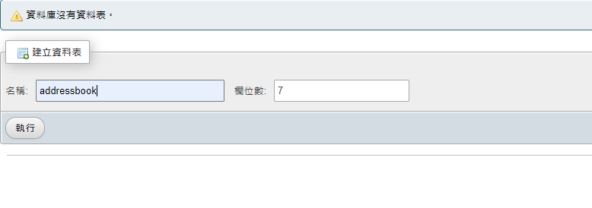
建立資料表
輸入資料表名稱addressbook並輸入欄位數7
建立資料表
設定欄位數
Notes:
Utf8mb4跟utf8有相同的儲存特性，相同代碼值、相同編碼、相同長度 不過utf8編碼最大長度為3 遇到4位元就會插入異常，general_ci效能快些，Unicode_ci會較準確。

Slide 21
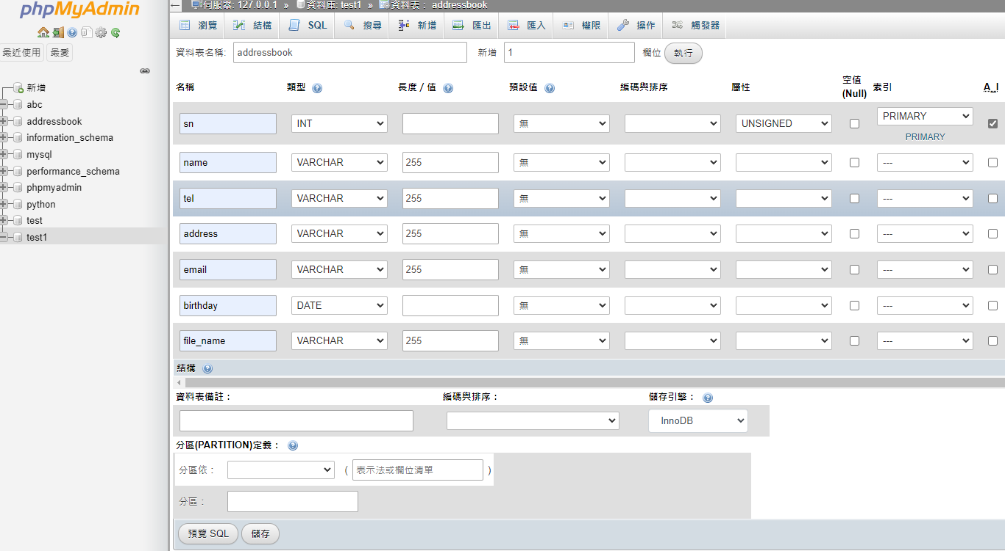
編輯欄位
填寫欄位資訊
  常用型態：INT(整數), VARCHAR(可變字元), DATE(日期), TEXT(大量文字), BLOB(二進位資料), BOOL(true or false)
設定欄位(名稱, 型態, 長度)
設定選項 (Null, 預設值, 附加,索引)

Slide 22
資料型態表
資料型態 | 說明
BOOL | 0與1 (true or false)
TINYINT | 有符號的範圍是-128到127，無符號的範圍是0到255。
SMALLINT | 有符號的範圍是-32768到32767，無符號的範圍是0到65535。
MEDIUMINT | 有符號的範圍是-8388608到8388607，無符號的範圍是0到16777215。
INT | 有符號的範圍是-2147483648到2147483647，無符號的範圍是0到4294967295。
INTEGER | INT的同義詞。
BIGINT | 有符號的範圍是-9223372036854775808到 9223372036854775807，無符號的範圍是0到18446744073709551615。
FLOAT | 單精密浮點數字。不能無符號。允許的值是-3.402823466E+38到- 1.175494351E-38，0 和1.175494351E-38到3.402823466E+38。
DOUBLE | 雙精密)浮點數字。不能無符號。允許的值是- 1.7976931348623157E+308到-2.2250738585072014E-308、 0和2.2250738585072014E-308到1.7976931348623157E+308。
DOUBLE PRECISION | DOUBLE的同義詞。
REAL | DOUBLE的同義詞。
DECIMAL | DECIMAL值的最大範圍與DOUBLE相同。
NUMERIC | DECIMAL的同義詞。
DATE | 日期。支援的範圍是'1000-01-01'到'9999-12-31'。
DATETIME | 日期和時間組合。支援的範圍是'1000-01-01 00:00:00'到'9999-12-31 23:59:59'
TIMESTAMP | 時間戳記。範圍是'1970-01-01 00:00:00'到2037年的某時。
TIME | 一個時間。範圍是'-838:59:59'到'838:59:59'。
YEAR | 2或4位數字格式的年(內定是4位)。允許的值是1901到2155。
CHAR | 固定長度，1 ～ 255個字元。
VARCHAR | 可變長度，1 ～ 255個字元。
TINYBLOB | 最大長度為255(2^8-1)個Bytes。
TINYTEXT | 最大長度為255(2^8-1)個字元。
BLOB | 最大長度為65535(2^16-1)個Bytes。
TEXT | 最大長度為65535(2^16-1)個字元。
MEDIUMBLOB | 最大長度為16777215(2^24-1)個Bytes。
MEDIUMTEXT | 最大長度為16777215(2^24-1)個字元。
LONGBLOB | 最大長度為4294967295(2^32-1)個Bytes。
LONGTEXT | 最大長度為4294967295(2^32-1)個字元。
ENUM | 一個ENUM最多能有65535不同的值。
SET | 一個SET最多能有64個成員。

Slide 23
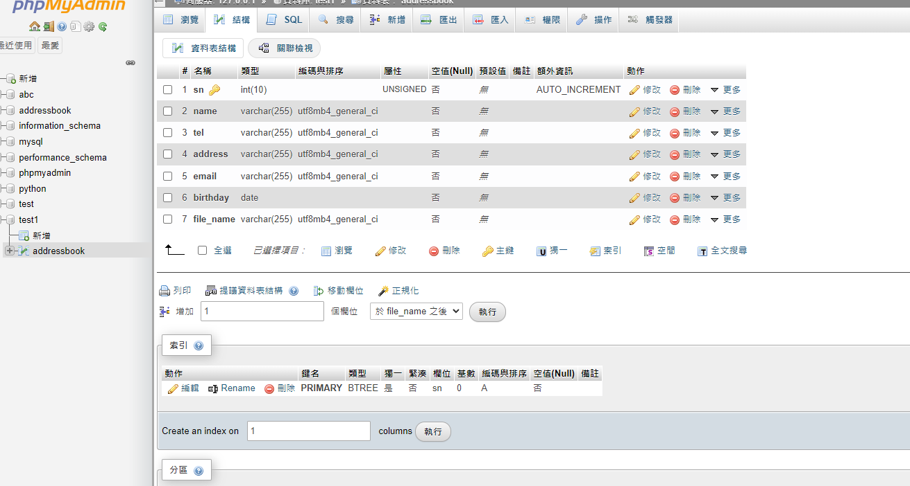
資料表建立完成
觀察建立完成結果

Slide 24
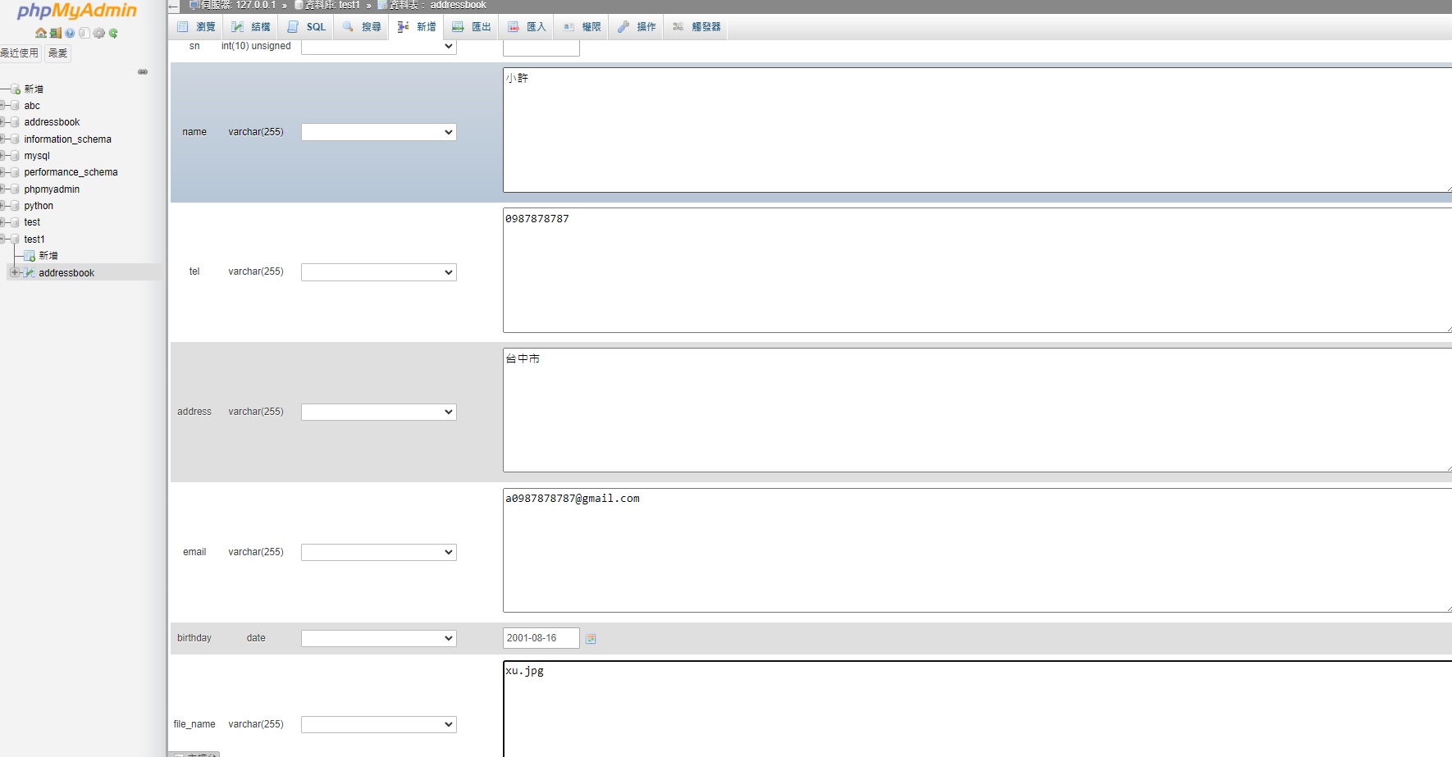
新增資料
按下新增並填寫內容
輸入資料

Slide 25
新增資料
觀察新增結果
新增資料之SQL語法

Slide 26
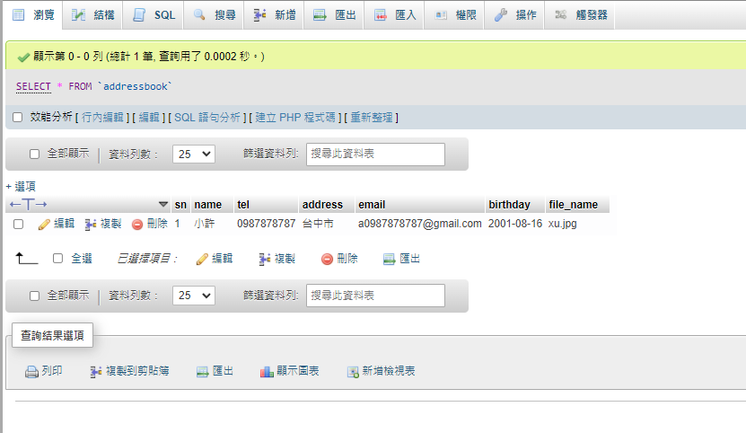
修改資料
點選瀏覽按下修改
列出資料之SQL語法
修改

Slide 27
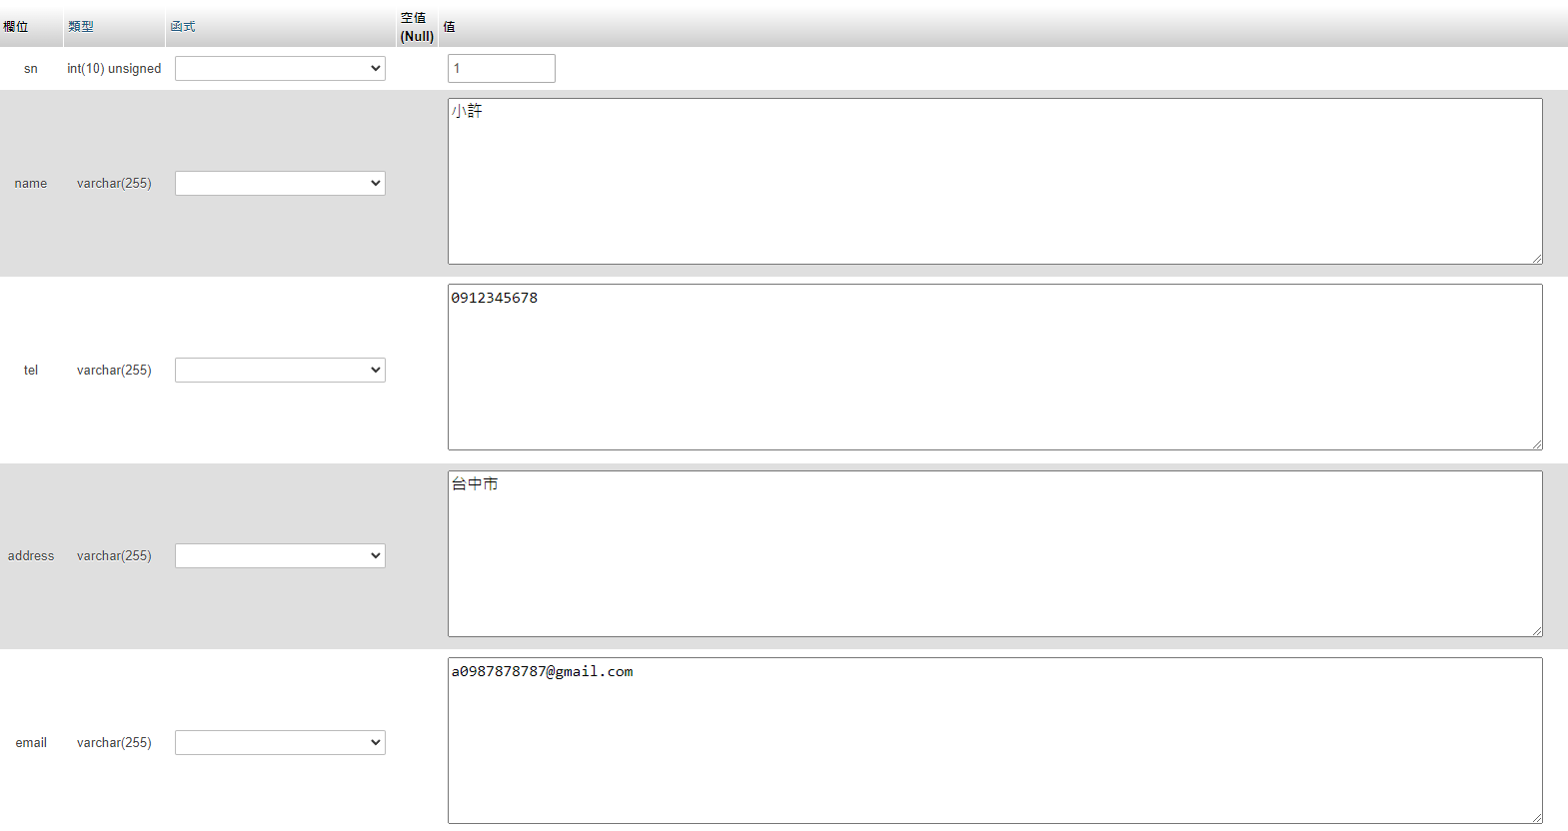
修改資料
輸入要修改的資料
輸入資料

Slide 28
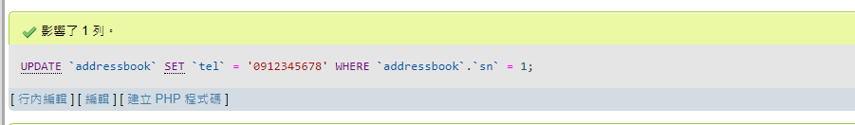
修改資料
觀察修改結果
修改資料之SQL語法

Slide 29
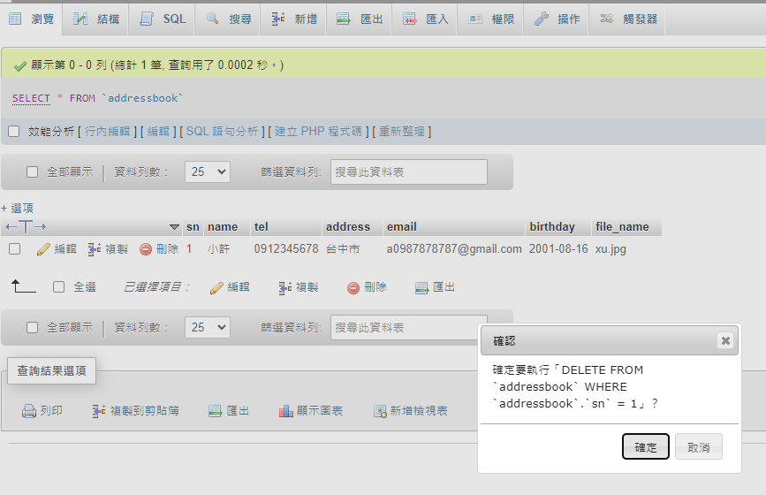
刪除資料
選擇刪除
刪除
刪除資料之SQL語法
Notes:
ALTER TABLE TableName AUTO_INCREMENT=設定的數值

Slide 30
課程大綱
MySQL資料庫概論
安裝xampp
使用phpMyAdmin
MySQL基礎語法
用PHP存取MySQL資料庫

Slide 31
MySQL基礎語法
MySQL資料庫可以使用SQL語法來存取資料。
當我們使用phpMyAdmin時，其實我們的動作最後會被phpMyAdmin轉換成SQL程式碼而產生對應的動作。
SQL語法功能相當多，可用來管理使用者、管理資料庫、管理資料表、存取資料…等。
在互動式網頁中，常用來存取資料的語法如下：
  新增：INSERT
  查詢：SELECT
  修改：UPDATE
  刪除：DELETE

Slide 32
新增：INSERT
功能：新增一筆資料
常用語法：
  INSERT INTO 資料表(欄位1,欄位2,...,欄位n) VALUES('值1', '值2',..., '值n')
使用範例：
  插入姓名欄位為Joe的資料
    insert into `addressbook` (`name`) values ('Joe')

Slide 33
練習
在MySQL中的addressbook資料表中, 使用SQL語法插入三筆資料 (姓名, 電話, 地址, email, 生日)
  第一筆資料請用自己的姓名

Slide 34
查詢：SELECT
功能：將指定的欄位輸出
常用語法：
  SELECT 欄位 FROM 資料表 WHERE 限制敘述 ORDER BY 排序敘述
使用範例：
  依據姓名欄位排序輸出
    select * from 資料表名 order by name
  依據姓名欄位反向排序輸出
    select * from 資料表名 order by name desc
  輸出姓名欄位為Joe的資料
    select * from 資料表名 where name='Joe'
  輸出姓名欄位為Joe且電話為1234的資料
    select * from 資料表名 where name='Joe' AND tel='1234'

Slide 35
練習
在MySQL中的addressbook資料表中, 使用SQL語法顯示所有資料
在MySQL中的addressbook資料表中, 使用SQL語法顯示符合自己姓名的資料

Slide 36
更新：UPDATE
功能：更新指定的欄位
常用語法：
  UPDATE 資料表 SET 欄位= '值' WHERE 限制敘述
使用範例：
  更新姓名欄位為Joe的資料之電話號碼
    update 資料表名 set tel = '0919000111' where name='Joe'

Slide 37
練習
在MySQL中的addressbook資料表中, 使用SQL語法將符合自己姓名的資料中的電話改成1234

Slide 38
刪除：DELETE
功能：刪除指定的資料
常用語法：
  DELETE FROM 資料表 WHERE 限制敘述
使用範例：
  刪除姓名欄位為Joe的資料
    delete from 資料表名 where name='Joe'

Slide 39
練習
在MySQL中的addressbook資料表中, 使用SQL語法將符合自己姓名的資料刪除

Slide 40
課程大綱
MySQL資料庫概論
安裝xampp
使用phpMyAdmin
MySQL基礎語法
用PHP存取MySQL資料庫

Slide 41
PHP存取MySQL資料庫
PHP提供了使用MySQL資料庫的相關函式，以便於我們可以在網頁中存取資料庫中的資料。
在PHP中存取資料庫的方式為使用函式將SQL語法傳送到MySQL資料庫的主機來操作MySQL。
而操作MySQL的過程主要為：連線、選擇資料庫、送出SQL語法、取得資料。
MySQL資料庫的相關函式主要如下：
  連線：mysqli_connect
  送出SQL語法：mysqli_query
  取得資料：mysqli_fetch_array

Slide 42
連線：mysqli_connect
功能：開啟MySQL伺服器連線
語法：
  mysqli_connect(“MySQL主機位置”, “帳號”, “密碼”, “資料庫名稱”, “資料庫port號”);
說明：
  成功則傳回一正數的MySQL連結識別(identifier)，失敗則傳回錯誤訊息。
使用範例：
  $link = mysqli_connect("MySQL主機位置", "帳號", "密碼",
  “資料庫名稱”, “資料庫port號");
    $link用來存放連結識別(identifier)

Slide 43
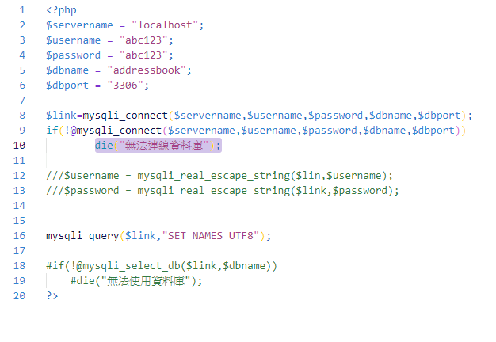
連線：mysqli_connect
範例

Slide 44
送出SQL語法：mysqli_query
功能：送出MySQL要求
語法：
  mysqli_query(“$link”,"SQL語法");
說明：
  成功則傳回一正數的MySQL結果辨別，失敗則傳回空字串""。
使用範例：
  $link = mysqli_connect("MySQL主機位置", "帳號", "密碼",
  “資料庫名稱”, “資料庫port號");
  $result = mysqli_query(“$link”,"SQL語法");
    $result用來存放結果識別

Slide 45
取得資料：mysqli_fetch_array
功能：取得對MySQL要求後的陣列結果
語法：
  mysqli_fetch_array(結果辨別);
說明：
  傳回一陣列，此陣列相當於取得資料表的一列，如果沒有更多的列可取則傳回0。通常用於SQL的SELECT語法 。
使用範例：
  $link = mysqli_connect("MySQL主機位置", "帳號", "密碼",
  “資料庫名稱”, “資料庫port號");
  $result = mysqli_query(“$link”,"SQL語法");
  $data = mysqli_fetch_array($result,MYSQLI_NUM);
    $data用來存放資料表的一列
    使用$data['欄位名稱']取得資料

Slide 46
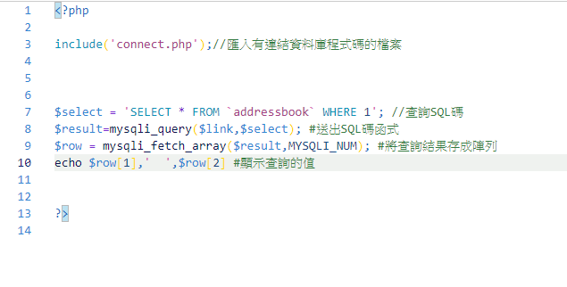
範例
範例

Slide 47
練習
試著使用PHP操作在phpMyAdmin中建立的通訊錄addressbook資料表，並提供以下功能：
  列出所有資料
  新增一筆資料
  修改一筆資料
  刪除一筆資料
函式補充: 輸出訊息並且終止程式
  die(“輸出訊息”);

Slide 48
練習
讀出MySQL中的資料
將MySQL中addressbook資料表中的資料讀到PHP網頁

Slide 49
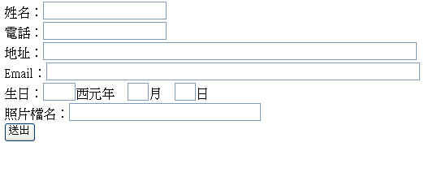
練習
寫入資料於MySQL中
製作一個表單，將使用者填寫的內容透過PHP網頁插入到MySQL中addressbook資料表中
提示：使用表單 POST or GET 接收資料後寫入資料庫

Slide 50
練習
修改MySQL中的資料
製作一個表單，將指定MySQL中資料讀出並設為表單的預設值，以便讓使用者修改資料
將使用者修改後內容透過PHP網頁更新MySQL中addressbook資料表的資料

Slide 51
練習
刪除MySQL中的資料
製作PHP網頁將指定MySQL中addressbook資料表的資料刪除

